Slide 1
Comissão de Desenvolvimento Urbano
13 de outubro de 2021

Slide 2
ENTREGAS e RETOMADAS 2019-2021
Faixa 1 (FAR Empresas / FDS Entidades / PNHR) e FGTS
1,1 milhão de unidades habitacionais contratadas/entregues
Unidades Habitacionais Entregues no Brasil
Faixas | 2019 | 2020 | 2021 | TOTAL
Faixa 1 | 74.964 | 63.027 | 23.270 | 161.262
Demais faixas (FGTS)* / MCMV | 331.310 | 218.980 | - | 550.291
Demais faixas (FGTS)* / PCVA | - | 146.059 | 236.242 | 382.303
TOTAL | 406.274 | 428.066 | 259.512 | 1.093.856
437 empreendimentos retomados – mais de 47 mil unidades habitacionais

Slide 3
ENTREGAS e RETOMADAS 2019-2021
Faixa 1 (FAR Empresas / FDS Entidades / PNHR) e FGTS
940 mil
contratações FGTS
160 mil
entregas Faixa 1

Slide 4
DESEMBOLSOS e SALDO CONTRATUAL
Desembolsos:
R$ 6,2 bilhões de recursos não onerosos – Faixa 1
R$ 20,9 bilhões de recursos não onerosos – FGTS
R$ 103,5 bilhões de recursos onerosos – FGTS
Saldo contratual Faixa 1 (FAR Empresas / FDS Entidades / PNHR):
R$ 3,6 bilhões para obras vigentes
R$ 870 milhões para retomadas
R$ 1,3 bilhão para mudança de fase (PMCMV-E)

Slide 5
DESEMBOLSOS e SALDO CONTRATUAL
Saldo contratual Faixa 1 detalhado
PMCMV – FAIXA 1
Modalidade | Saldo Contratual (R$) | Valor Estimado para retomadas (R$) | Valor estimado para mudança de fase (R$) | TOTAL Estimativa para conclusão da carteira
FAR | 2.362.056.226 | 550.219.103 | - | 2.912.275.329
Entidades | 454.292.515 | 130.432.647 | 1.318.680.000 | 1.903.405.159
Rural | 798.796.200 | 190.807.381 | - | 989.603.580
TOTAL | 3.615.144.938 | 871.459.131 | 1.318.680.000 | 5.805.284.069

Slide 6
AVANÇOS PROGRAMA CASA VERDE E AMARELA
Recursos FGTS
Expansão das
menores taxas de juros da história do FGTS a todas as famílias do G1
renda mensal até R$ 2 mil
4,25% a.a. – Regiões Norte e Nordeste ;
4,50% a.a. – Demais regiões

Slide 7
AVANÇOS PROGRAMA CASA VERDE E AMARELA
Recursos FGTS
Ampliação dos subsídios do FGTS
Para as famílias do Grupo 1
Renda até R$ 2.000

Slide 8
AVANÇOS PROGRAMA CASA VERDE E AMARELA
Recursos FGTS
Dispensa ou redução de “entrada” pelas famílias
Iniciativa Programa Casa Verde e Amarela / Parcerias

Slide 9
AVANÇOS PROGRAMA CASA VERDE E AMARELA
Recursos FGTS
Novos limites para enquadramento dos imóveis
Para resguardar os níveis de contratação

Slide 10
AVANÇOS PROGRAMA CASA VERDE E AMARELA
Recursos FGTS
Redução de 0,5 p.p. nas taxas de juros do Grupo 3
Até 30/06/2022
Renda familiar mensal entre R$ 4 mil e R$ 7 mil
Taxas de juros poderão chegar a 7,16% a.a para mutuários cotistas do fundo.

Slide 11
AVANÇOS PROGRAMA CASA VERDE E AMARELA
Recursos FGTS
Solicitação de expansão do orçamento plurianual do FGTS a partir de 2022
Solicitada ao Conselho Curador do FGTS para garantir a implementação das medidas propostas e ampliar as contratações do Programa Casa Verde e Amarela.
Aprovação prevista para outubro de 2021

Slide 12
AVANÇOS PROGRAMA CASA VERDE E AMARELA
Recursos FGTS
Exigência do Seguro Danos Estruturais
Expandida para operações de financiamento à produção habitacional com recursos FGTS para aumentar o compliance do produto ofertado à sociedade.

Slide 13
REGULARIZAÇÃO FUNDIÁRIA
AÇÕES ESTRATÉGICAS EM ANDAMENTO
Capacitação de agentes de municípios, cartórios e CAIXA, sobre Regularização Fundiária Urbana - Parceria: UFERSA
EAD para 3.772 alunos e versão para disponibilização permanente
Desenvolvimento de estudos para estimativa e mapeamento da Irregularidade Fundiária Urbana - Parceria: IPEA
Pesquisa para conhecimento da extensão, localização e características da irregularidade fundiária urbana no país
Ação para emenda parlamentar
00CY – Regularização Fundiária e Melhoria Habitacional

Slide 14
REGULARIZAÇÃO FUNDIÁRIA
AÇÕES ESTRATÉGICAS EM ANDAMENTO
Áreas da União transferidas por meio do Programa Terra Legal (Amazônia Legal) - Parceria: UFPA
Assistência técnica aos municípios para regularização fundiária e fortalecimento da sua capacidade institucional
Beneficiários diretos: 17.000 lotes
Criação do Programa de Regularização Fundiária e Melhorias habitacionais, no âmbito do Programa Casa Verde e Amarela
Recursos privados do FDS (R$ 220 milhões para 2021) e possibilidade de aportes do orçamento da União – discricionários ou emendas parlamentares
Financiamento a empresas com subsídios às famílias beneficiárias
Fase de adesão dos municípios às condições do programa e início do processo de habilitação de instituições financeiras

Slide 15
CASA VERDE E AMARELA - PRÓ-MORADIA
Objetivo
Financiamento do FGTS aos entes públicos para promover moradia adequada à população com renda até 3 salários-mínimos
Modalidades
Urbanização e Regularização de Assentamentos Precários .atualmente aberta.
Produção de Conjuntos Habitacionais
.perspectiva de abertura no.
.2º semestre/2021.
Seleção 2018/2019
19 propostas selecionadas
5 operações contratadas
(R$ 369,4 milhões)
Seleção contínua
(desde ago/2020)
Propostas podem ser cadastradas no site do MDR (Selehab) a qualquer tempo;
Disponibilidade de R$ 1 bilhão por exercício para novas propostas
Condições de financiamento
Juros de até 8% ao ano
Carência de até 48 meses
Amortização em até 20 anos
Contrapartida mínima de 5%

Slide 16
CARTEIRA ATIVA URBANIZAÇÃO e REGULARIZAÇÃO DE ASSENTAMENTOS PRECÁRIOS
REPASSE (OGU)
Carteira ativa de 698 contratos, totalizando cerca de R$ 9,8 bilhões de repasse, faltando empenhar aproximadamente R$ 1,6 bilhões e desembolsar R$ 2,9 bilhões
R$ 404,66 milhões de recursos empenhados e R$ 438,86 milhões desembolsados desde janeiro de 2019
70 contratos com execução retomada, no valor de aproximadamente R$ 1,2 bilhão de repasse, beneficiando 149.798 famílias
145 contratos concluídos, no valor de R$ 736,19 milhões de repasse, beneficiando 116.824 famílias
FINANCIAMENTO (FGTS/FAT)
Carteira ativa de 103 contratos, totalizando cerca de R$ 3,1 bilhões de financiamento, faltando desembolsar R$ 811,20 milhões
R$ 247,94 milhões de recursos financeiros desembolsados desde janeiro de 2019
18 contratos com execução retomada, no valor de R$ 452,44 milhões de financiamento, beneficiando 27.245 famílias
19 contratos concluídos, no valor de R$ 375,10 milhões de financiamento, beneficiando 45.778 famílias

Slide 17
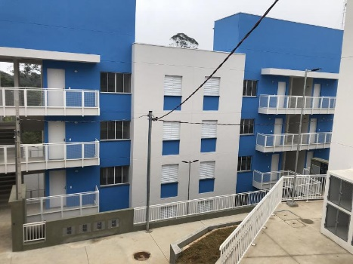
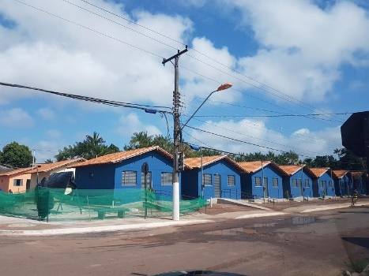
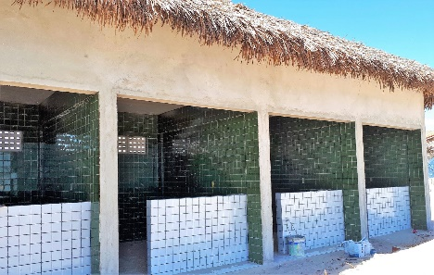
EXEMPLOS DE OBRAS COM RETOMADA DE DESEMBOLSO
São Bernardo do Campo/SP
Retomada da Urbanização Integrada dos assentamentos Capelinha e Cocaia
R$ 32,4 milhões de repasse / 72% de execução
Belém/PA
Retomada da Urbanização da Comunidade Taboquinha / Cubatão
R$ 53,7milhões de repasse / 96% de execução
Fortaleza/CE
Retomada de equipamentos públicos – Urbanização das Comunidades do Titanzinho e Serviluz
R$ 24,1milhões de repasse / 19% de execução

Slide 18
OFERTA PÚBLICA – RETOMADA DE OBRAS
2019
Providências
Resultados
44.626 unidades habitacionais paralisadas e sem prazo para conclusão e entrega
Valor contratado de aproximadamente R$ 1 bilhão, faltando R$ 180 milhões de empenho e R$ 280 milhões de desembolso
Lei nº 14.118, de 2021, concedendo novo prazo para conclusão e entrega das unidades habitacionais
Portaria MDR nº 523, de 2021, dispondo das condições para adesão ao novo prazo estabelecido na Lei nº 14.118, de 2021
26.742
UH retomadas
3.500
UH entregues

Slide 19
ESTRUTURAÇÃO DE NOVAS AÇÕES
LOCAÇÃO SOCIAL
Estruturar Programa Nacional com alternativas para apoio do Governo Federal aos entes públicos locais na operação de programas de aluguel social.
PÚBLICO ALVO
CARACTERÍSTICAS GERAIS
MODALIDADE
PROMOÇÃO POR PPP
Famílias vulneráveis, casais jovens, idosos, estudantes, famílias que desejam acessar melhores condições.
OFERTA DE IMÓVEIS DA UNIÃO PARA PRODUÇÃO DE UH POR PARCEIRO PRIVADO, A SEREM DESTINADAS A PROGRAMAS LOCAIS DE ALUGUEL SOCIAL
FAIXA DE RENDA
ATORES
I e II
ORIGEM DOS RECURSOS
SNH
Min. Economia
Entes Públicos
Imóveis públicos, incentivos fiscais, potencial construtivo e fontes privadas
Até R$ 4.000

Slide 20
ESTRUTURAÇÃO DE NOVAS AÇÕES
FINANCIAMENTO A MELHORIAS HABITACIONAIS
Enfrentar as inadequações presentes nas moradias da baixa renda - até 4 Salários-Mínimos;
Ampliar o acesso aos créditos para melhoria habitacional - redução dos juros e maior prazo de amortização da dívida;
Induzir a formação de mercado de microcréditos habitacional para melhorias no médio e longo prazos;
Garantir a qualidade da intervenção nas melhorias.
Assistência técnica para os organismos executores de obra, seu monitoramento e verificação das obras realizadas.
Sistema informatizado para gestão das operações e controle de finalidade.

Slide 21
OBRIGADO!
Secretaria Nacional de Habitação
Ministério do Desenvolvimento Regional
Contato: snh@mdr.gov.br
(61) 2108-1705

